Slide 1


Slide 2
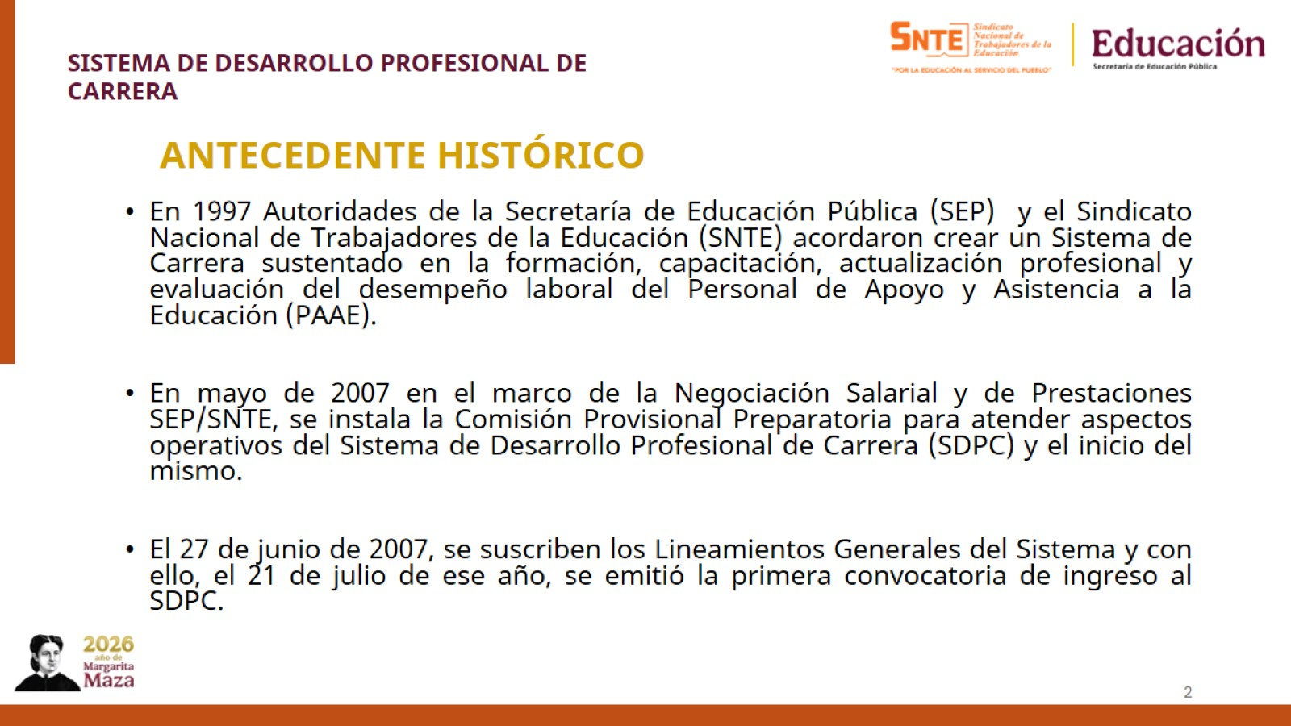
ANTECEDENTE HISTÓRICO

Slide 3
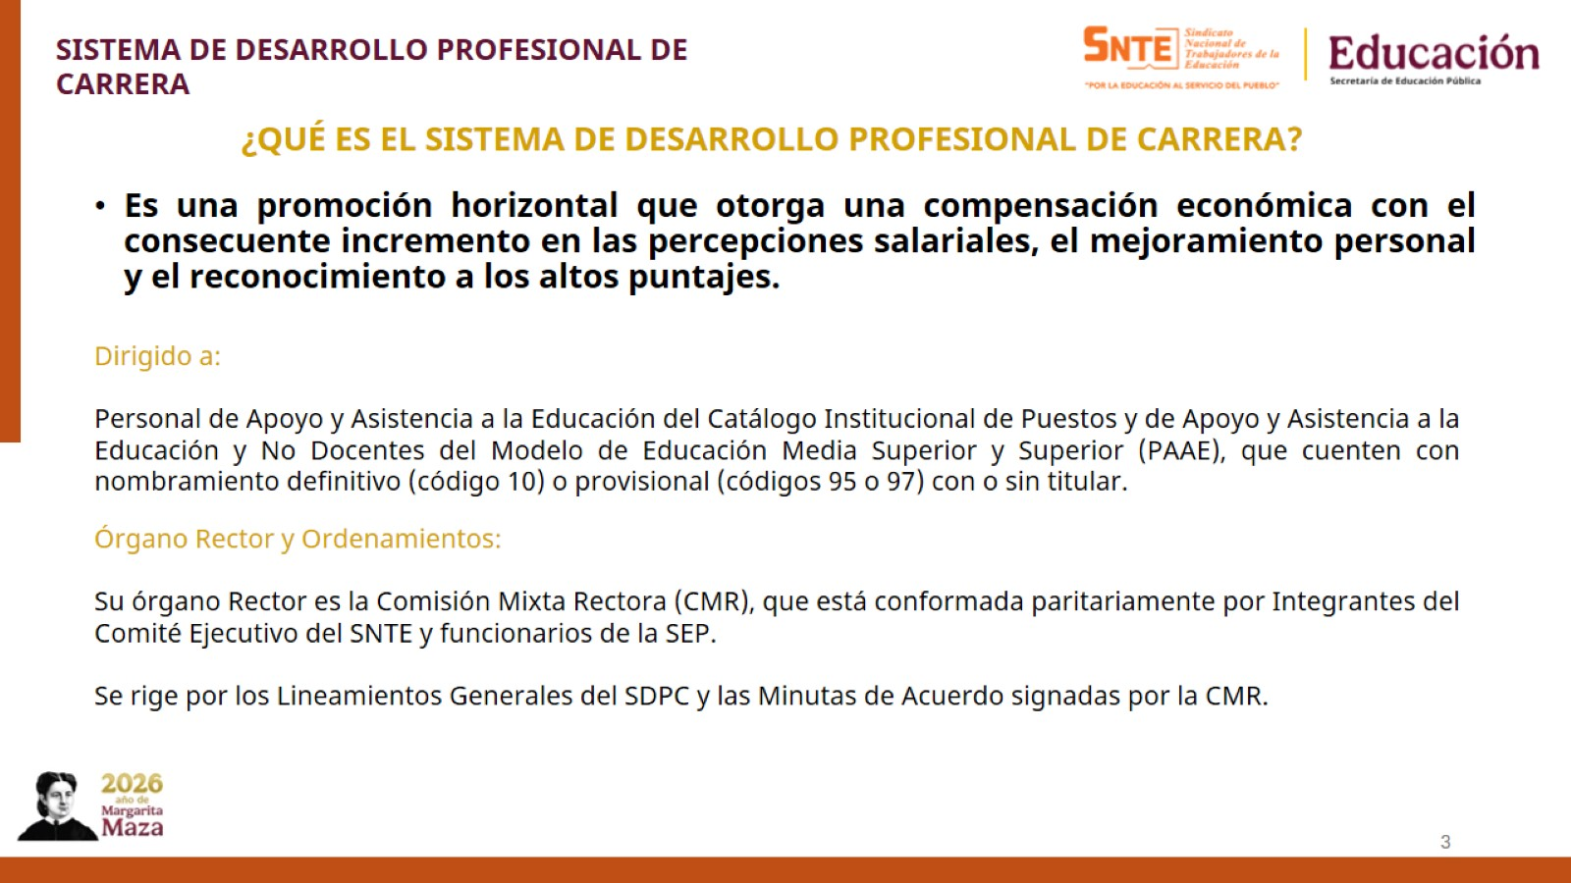
¿QUÉ ES EL SISTEMA DE DESARROLLO PROFESIONAL DE CARRERA?

Slide 4
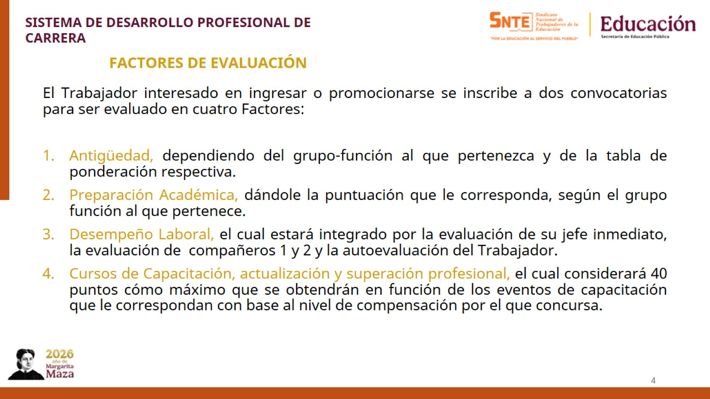
FACTORES DE EVALUACIÓN

Slide 5
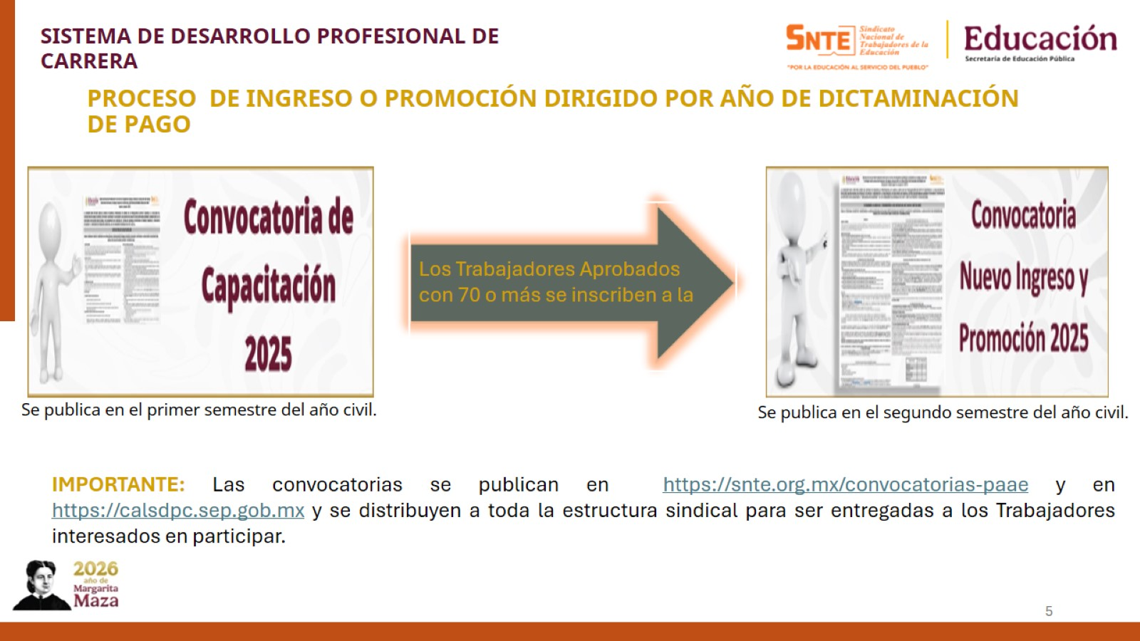
PROCESO DE INGRESO O PROMOCIÓN DIRIGIDO POR AÑO DE DICTAMINACIÓN DE PAGO

Slide 6
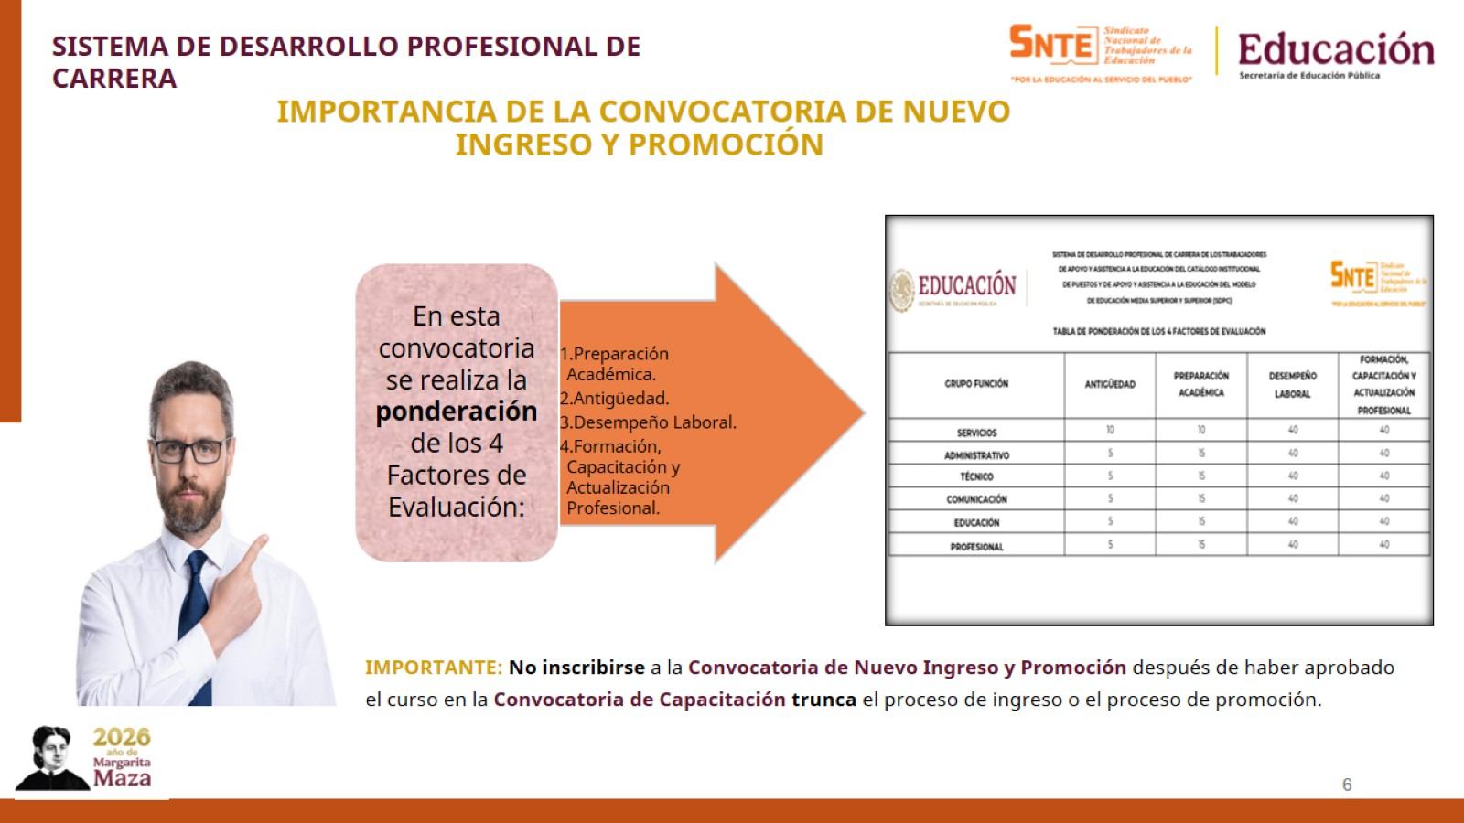
IMPORTANCIA DE LA CONVOCATORIA DE NUEVO INGRESO Y PROMOCIÓN

Slide 7

TABLA DE PONDERACIÓN: FACTOR ANTIGUEDAD

Slide 8
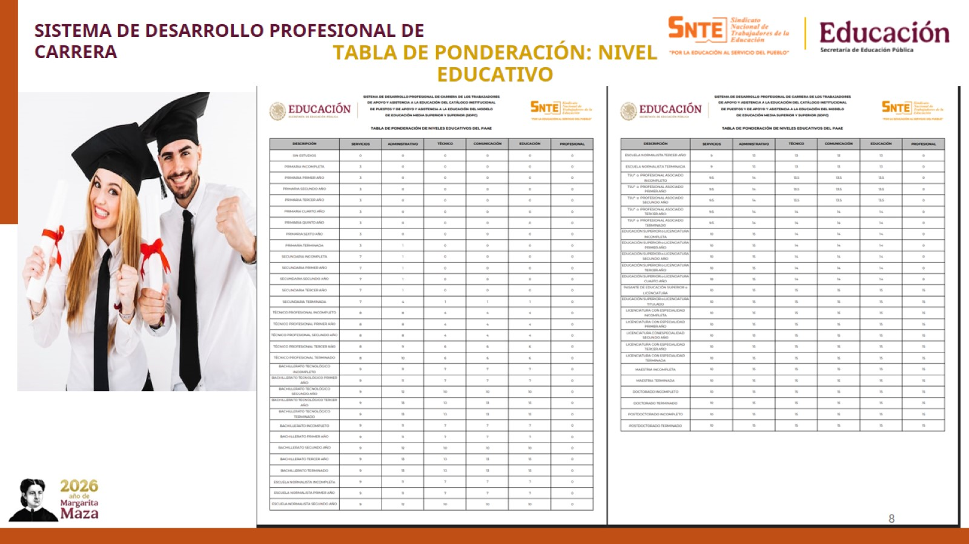
TABLA DE PONDERACIÓN: NIVEL EDUCATIVO

Slide 9
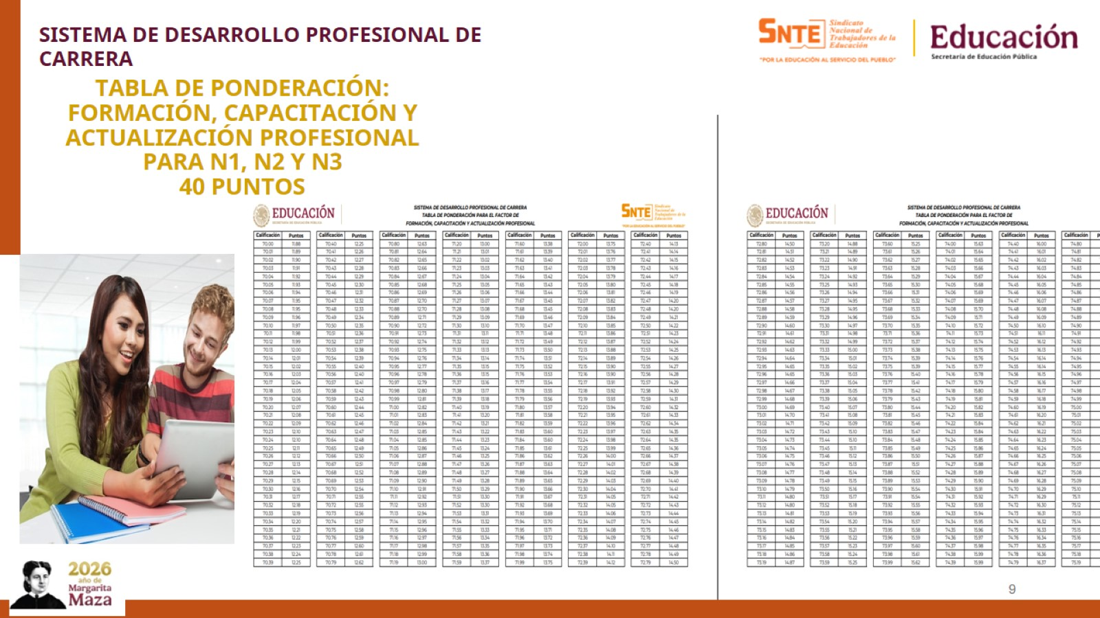
TABLA DE PONDERACIÓN: FORMACIÓN, CAPACITACIÓN Y ACTUALIZACIÓN PROFESIONAL PARA N1, N2 Y N3
40 PUNTOS

Slide 10
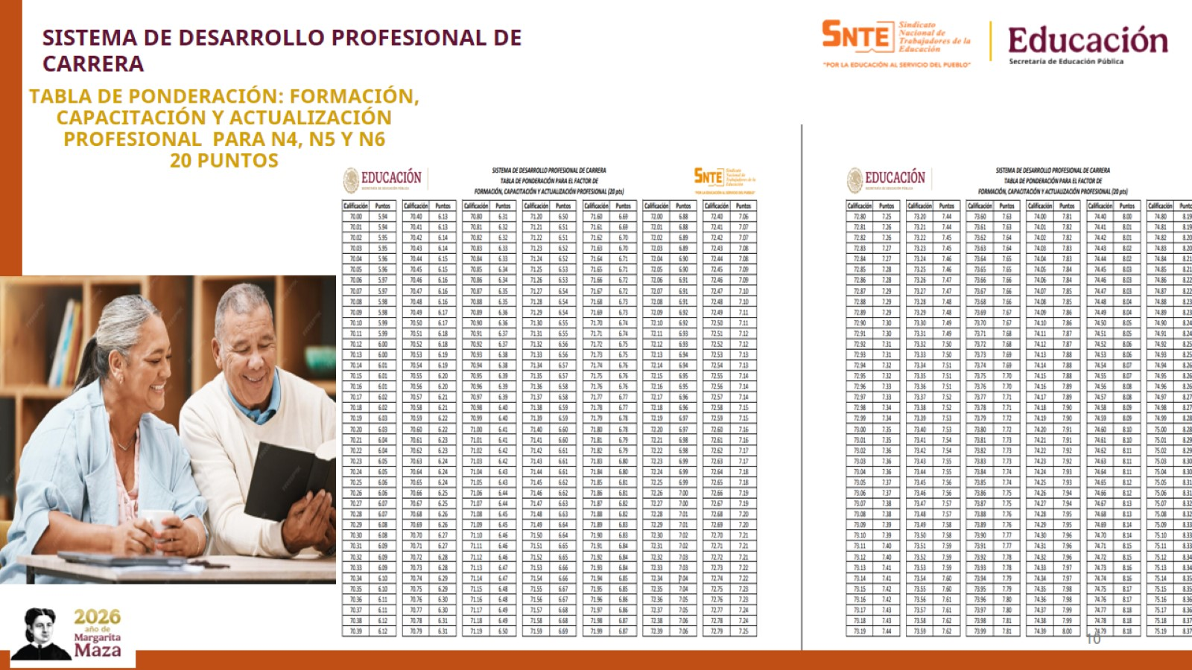
TABLA DE PONDERACIÓN: FORMACIÓN, CAPACITACIÓN Y ACTUALIZACIÓN PROFESIONAL PARA N4, N5 Y N6
20 PUNTOS

Slide 11
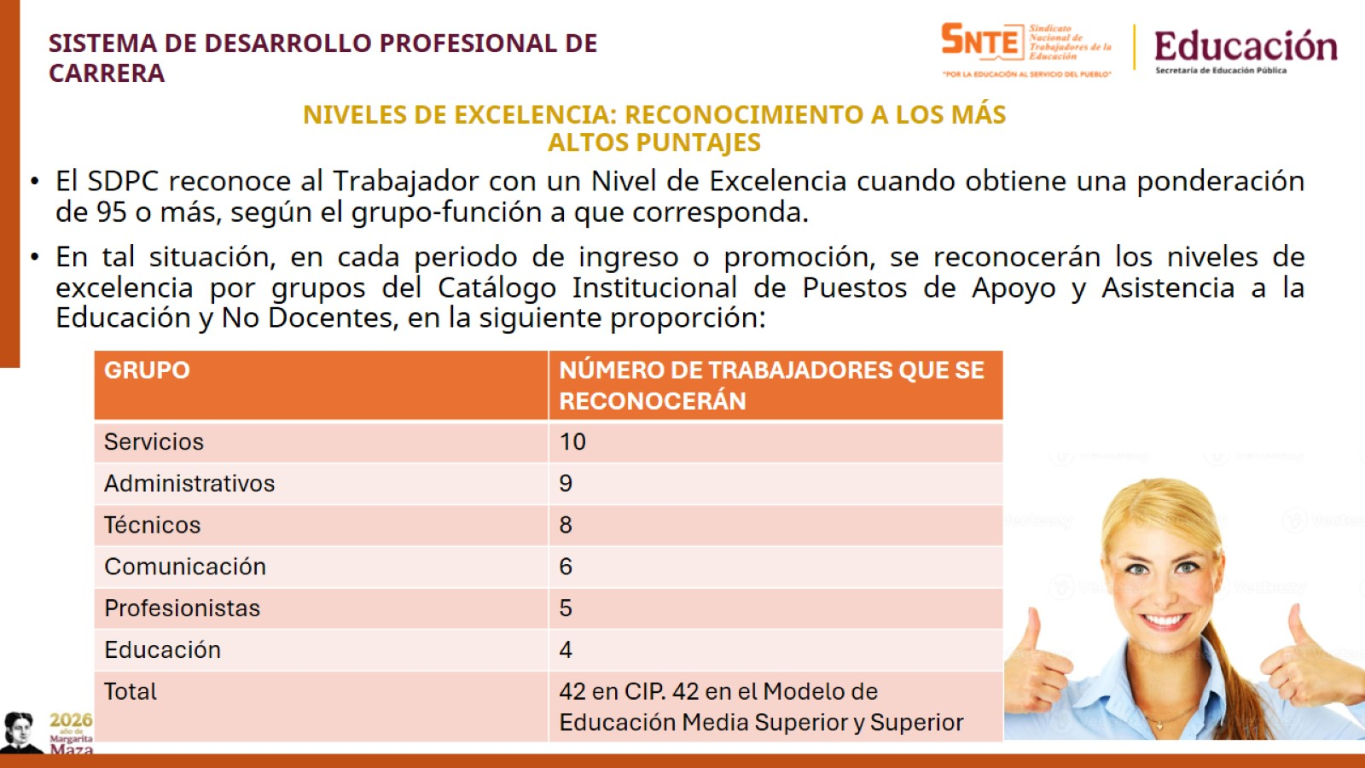
NIVELES DE EXCELENCIA: RECONOCIMIENTO A LOS MÁS ALTOS PUNTAJES

Slide 12

LOS TRABAJADORES QUE OBTIENEN NIVEL DE EXCELENCIA, SON ACREEDORES DE:

Slide 13
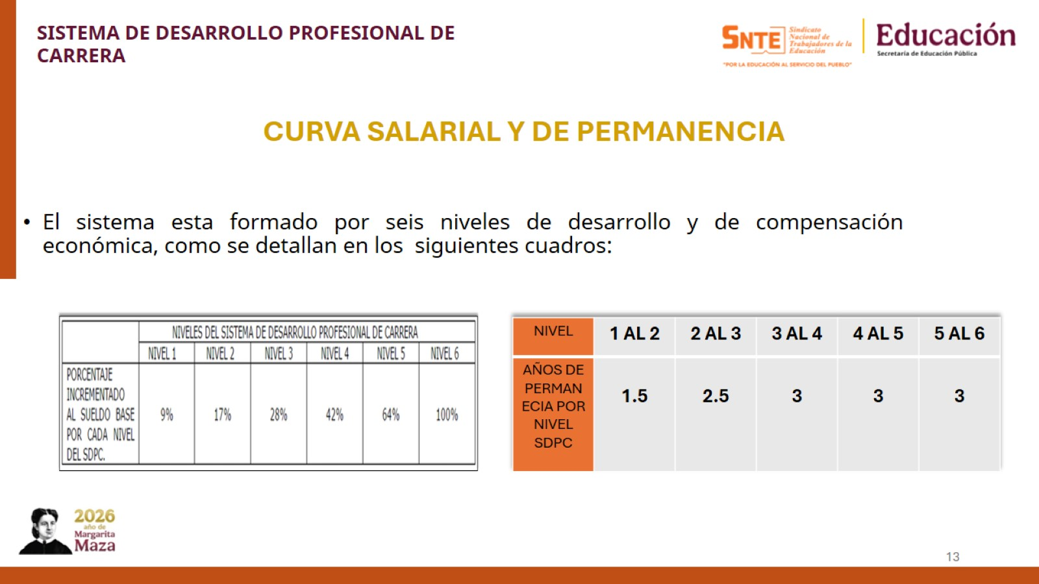
CURVA SALARIAL Y DE PERMANENCIA

Slide 14
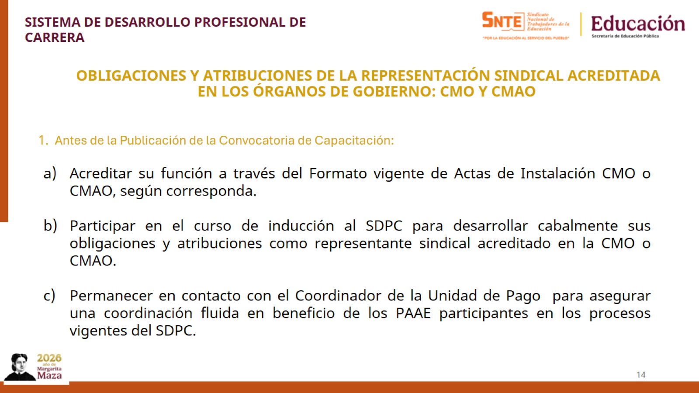
OBLIGACIONES Y ATRIBUCIONES DE LA REPRESENTACIÓN SINDICAL ACREDITADA EN LOS ÓRGANOS DE GOBIERNO: CMO Y CMAO

Slide 15
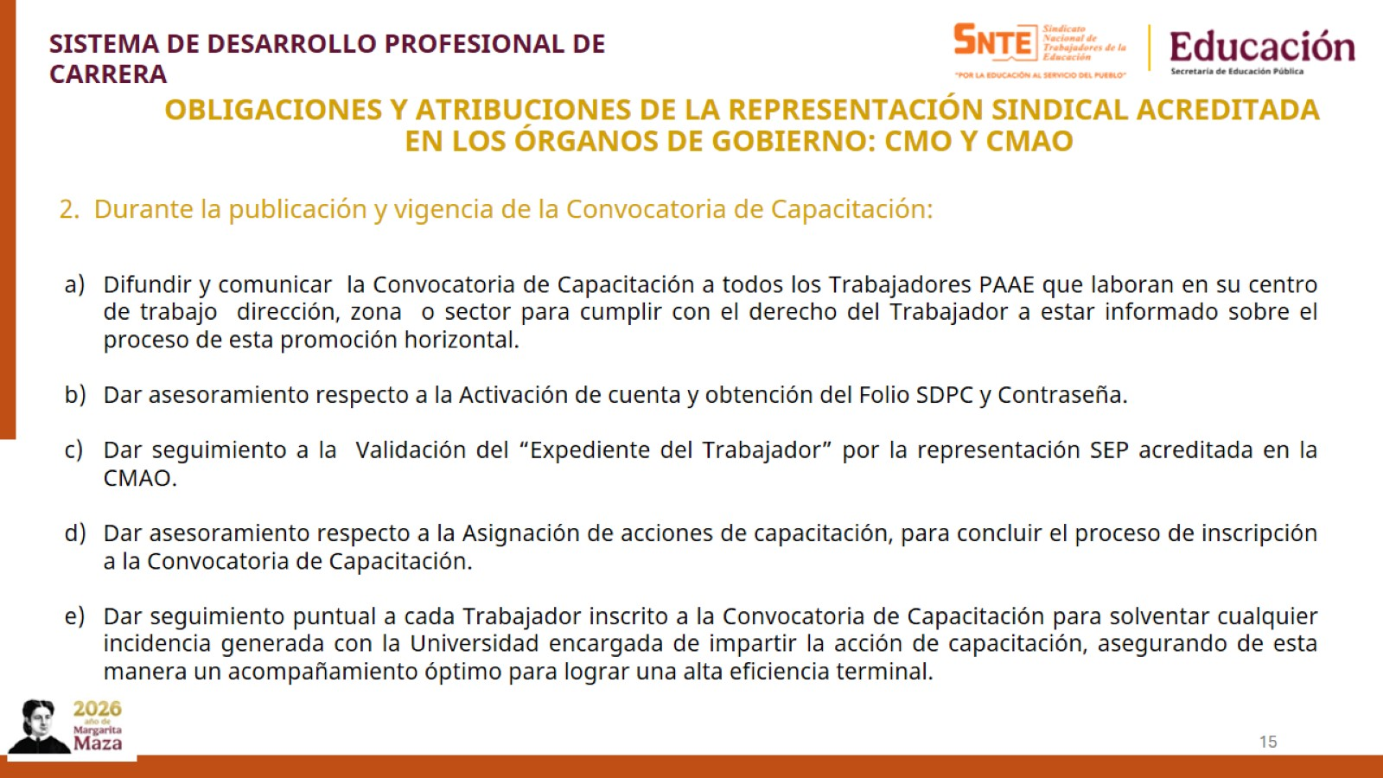
OBLIGACIONES Y ATRIBUCIONES DE LA REPRESENTACIÓN SINDICAL ACREDITADA EN LOS ÓRGANOS DE GOBIERNO: CMO Y CMAO

Slide 16
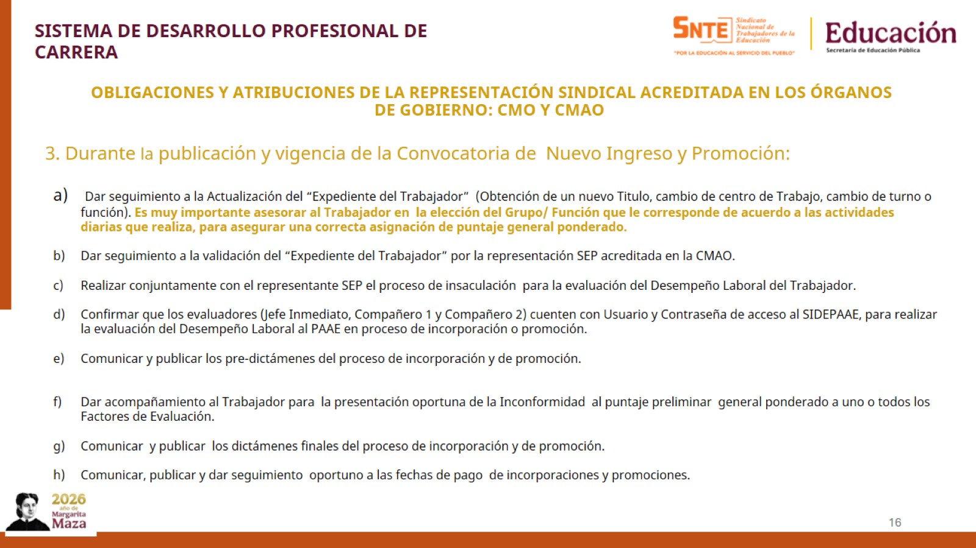
OBLIGACIONES Y ATRIBUCIONES DE LA REPRESENTACIÓN SINDICAL ACREDITADA EN LOS ÓRGANOS DE GOBIERNO: CMO Y CMAO

Slide 17

PREGUNTAS FRECUENTES DEL PAAE PARTICIPANTE

Slide 18

PREGUNTAS FRECUENTES DEL PAAE PARTICIPANTE

Slide 19
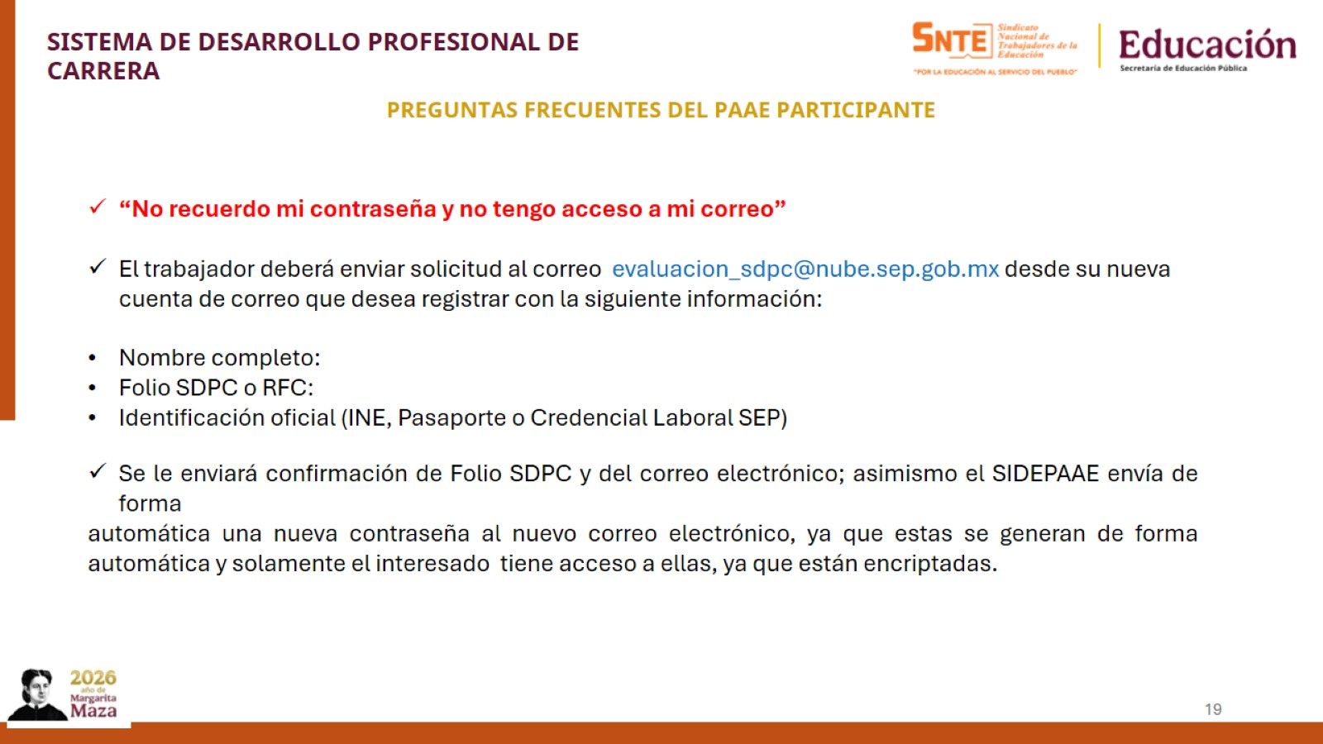
PREGUNTAS FRECUENTES DEL PAAE PARTICIPANTE

Slide 20

PREGUNTAS FRECUENTES DEL PAAE PARTICIPANTE

Slide 21

PREGUNTAS FRECUENTES DEL PAAE PARTICIPANTE

Slide 22
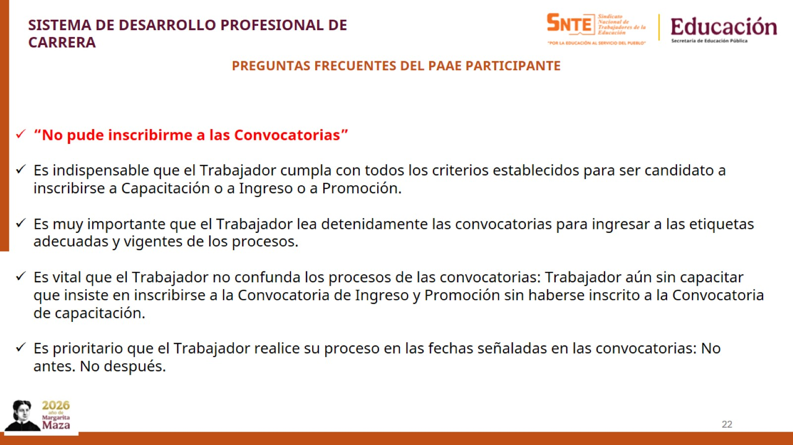
PREGUNTAS FRECUENTES DEL PAAE PARTICIPANTE

Slide 23

PREGUNTAS FRECUENTES DEL PAAE PARTICIPANTE

Slide 24
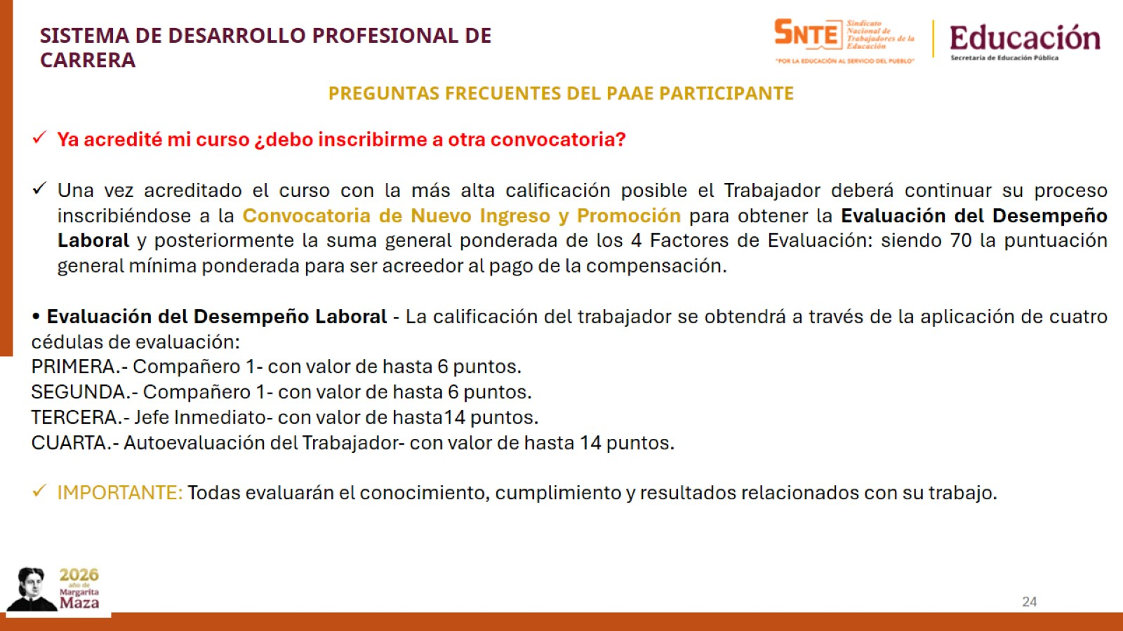
PREGUNTAS FRECUENTES DEL PAAE PARTICIPANTE

Slide 25

PREGUNTAS FRECUENTES DEL PAAE PARTICIPANTE

Slide 26

PREGUNTAS FRECUENTES DEL PAAE PARTICIPANTE

Slide 27

PREGUNTAS FRECUENTES DEL PAAE PARTICIPANTE

Slide 28
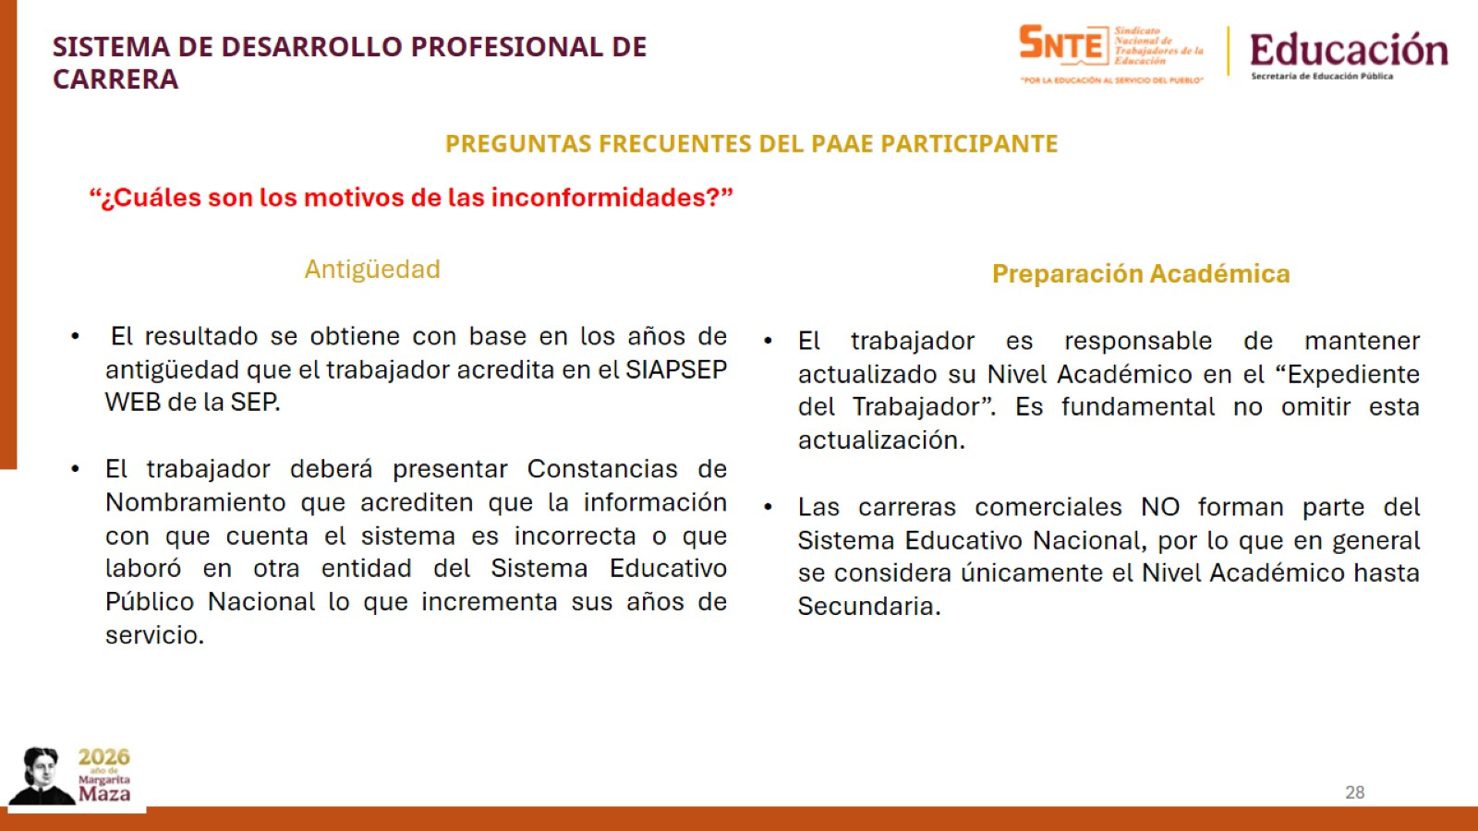
PREGUNTAS FRECUENTES DEL PAAE PARTICIPANTE

Slide 29
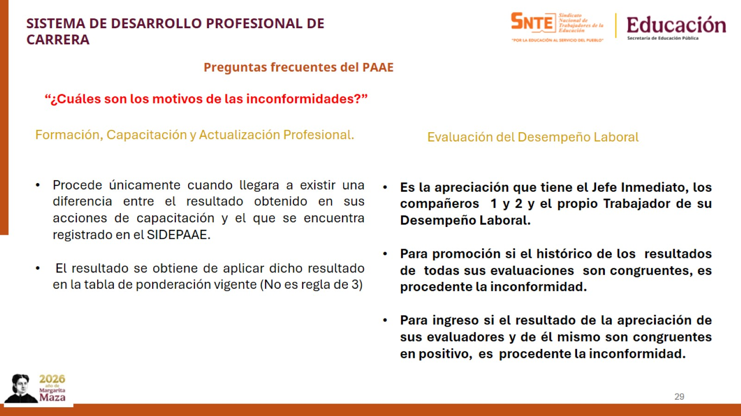
Preguntas frecuentes del PAAE

Slide 30
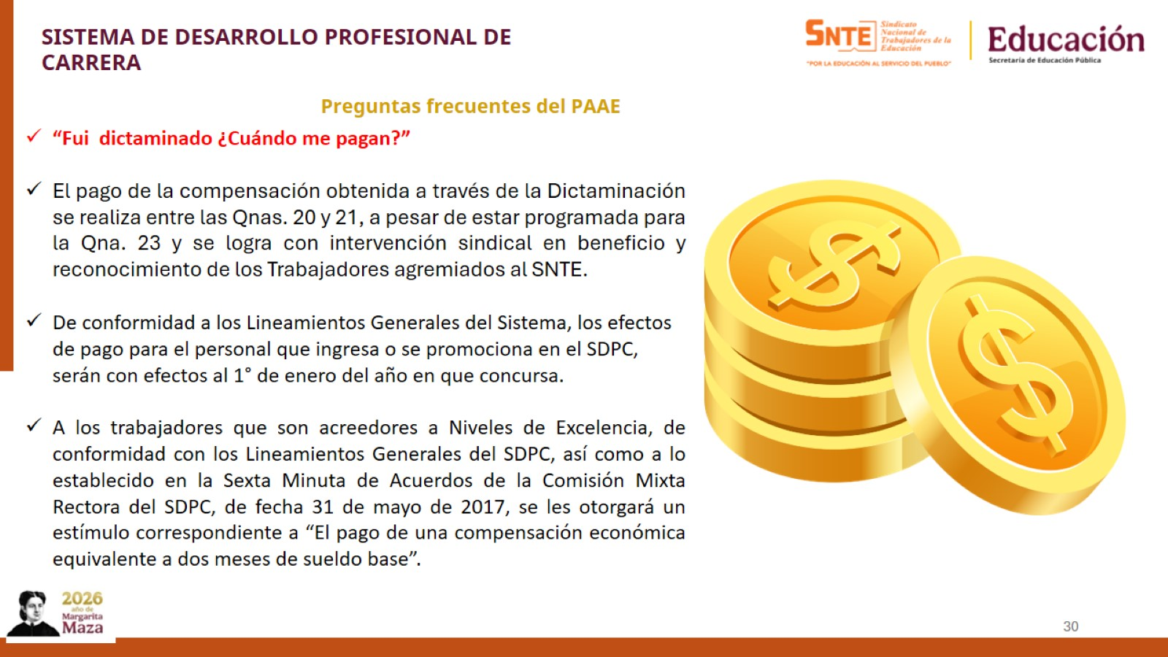
Preguntas frecuentes del PAAE

Slide 31

GRACIAS

